Slide 1

第二节 化学计量在实验中的应用
第1课时 物质的量的单位——摩尔

Slide 2

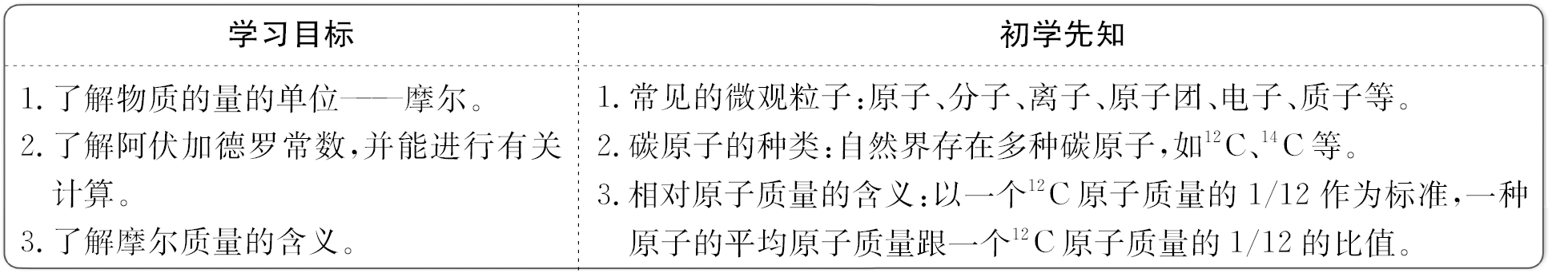

Slide 3

一、物质的量及其单位
1.物质的量：
(1)概念：表示含有一定数目_____的集合体，是国际单位制中七个基本物理量之一。
(2)符号及单位：符号为__，单位为_____。
粒子
n
摩尔

Slide 4
2.摩尔：
(1)概念：摩尔是物质的量的单位。
(2)符号：____。
(3)标准：1 mol的微粒集体所含有的粒子数与______kg
¹²C所含有的碳原子数相同，约为__________。
(4)计量对象：_____、_____、_____、电子、质子、中
子等所有微观粒子及它们的特定组合，如1 mol NaCl；
不能用于描述宏观物质，如不能说1 mol铅笔。
mol
0.012
6.02×10²³
离子
原子
分子

Slide 5
【注意】“物质的量”是一个整体，不能拆开使用。

Slide 6
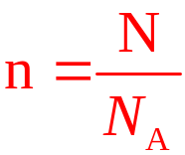
二、阿伏加德罗常数
(1)概念：1 mol任何粒子集体所含的_______，称为阿
伏加德罗常数。
(2)符号：N_{A}
(3)数值及单位：______________。
(4)物质的量(n)、阿伏加德罗常数(N_{A})与粒子数(N)的
关系：______。
粒子数
6.02×10²³mol⁻¹

Slide 7
【注意】阿伏加德罗常数有单位，单位是mol⁻¹。

Slide 8
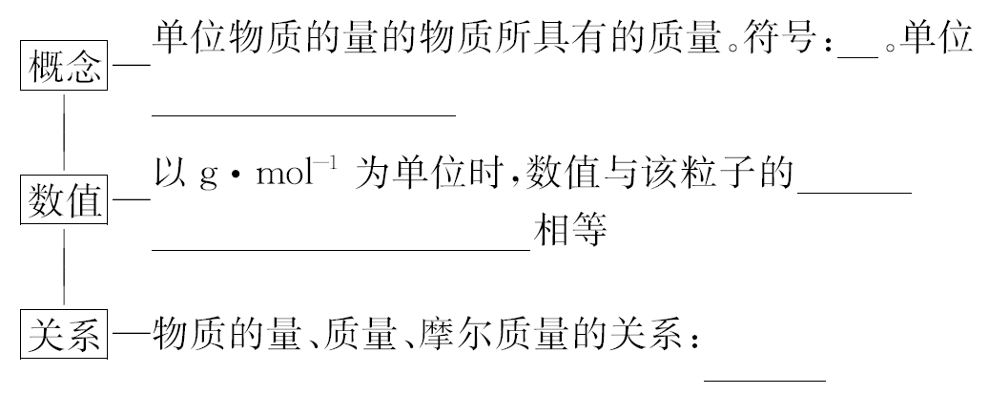
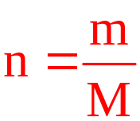
三、摩尔质量
g/mol或g·mol⁻¹
M
相对原
子质量或相对分子质量

Slide 9
【注意】表示某物质的摩尔质量时须注明其单位g·mol⁻¹。

Slide 10
【自我小测】
1.将下列符号与相应文字连线。
①1 mol H a.1摩尔氢离子
②1 mol H⁺ b.1摩尔氢气分子
③1 mol H₂ c.1摩尔氢原子
【解析】1 mol H表示1 mol氢原子，1 mol H⁺表示
1 mol氢离子，1 mol H₂表示1 mol氢气分子。
答案：①—c，②—a，③—b。

Slide 11
2.下列说法中正确的是( )
A.1 mol氢 B.1 mol H₂SO₄
C.1 mol米 D.1 mol面粉
【解析】选B。使用摩尔时必须指出具体的粒子，如分子、原子、离子、质子、中子、电子、原子团等微观粒子或微观粒子的特定组合。

Slide 12
3.“物质的量”是指( )
A.物质的质量
B.物质的微观粒子数
C.物质的质量与微观粒子数
D.把物质的质量同微观粒子数联系起来的一个基本物理量

Slide 13
【解析】选D。物质的量是表示一定数目粒子集合体的物理量，是将宏观的质量和微观粒子联系起来的桥梁。

Slide 14
4.氧气的摩尔质量为( )
A.32 g B.32 mol C.32 D.32 g·mol⁻¹
【解析】选D。摩尔质量的单位是g·mol⁻¹。

Slide 15
5.下列物质中，摩尔质量最大的是( )
A.H₂O B.H₂SO₄ C.Al D.CaCO₃
【解析】选D。物质的相对分子质量越大，其摩尔质量就越大。分析选项中各物质的相对分子质量，CaCO₃的摩尔质量是100 g·mol⁻¹，最大。

Slide 16
6.下列关于阿伏加德罗常数的说法错误的是( )
A.阿伏加德罗常数是一个数值，没有单位
B.常用N_{A}表示阿伏加德罗常数
C.阿伏加德罗常数是一个实验值
D.计算时阿伏加德罗常数常用6.02×10²³mol⁻¹

Slide 17
【解析】选A。阿伏加德罗常数不是一个单纯的数值，它是有单位的，单位是mol⁻¹，A项错误；常用N_{A}表示阿伏加德罗常数，B项正确；阿伏加德罗常数是根据
0.012 kg¹²C中碳原子数测定出来的，是一个实验值，C项正确；计算时阿伏加德罗常数常用6.02×10²³mol⁻¹，D项正确。

Slide 18
7.1 mol物质的含义是( )
A.0.012 kg碳
B.含有6.02×10²³个粒子的物质
C.含有阿伏加德罗常数个粒子的物质
D.含有与6.02×10²³个碳原子等质量的物质

Slide 19
【解析】选C。1 mol微粒的近似值是6.02×10²³，准确值是阿伏加德罗常数或0.012 kg¹²C所含有的碳原子数。

Slide 20
一、有关物质的量、阿伏加德罗常数、摩尔质量的正确理解
1.物质的量——“四化”：

Slide 21
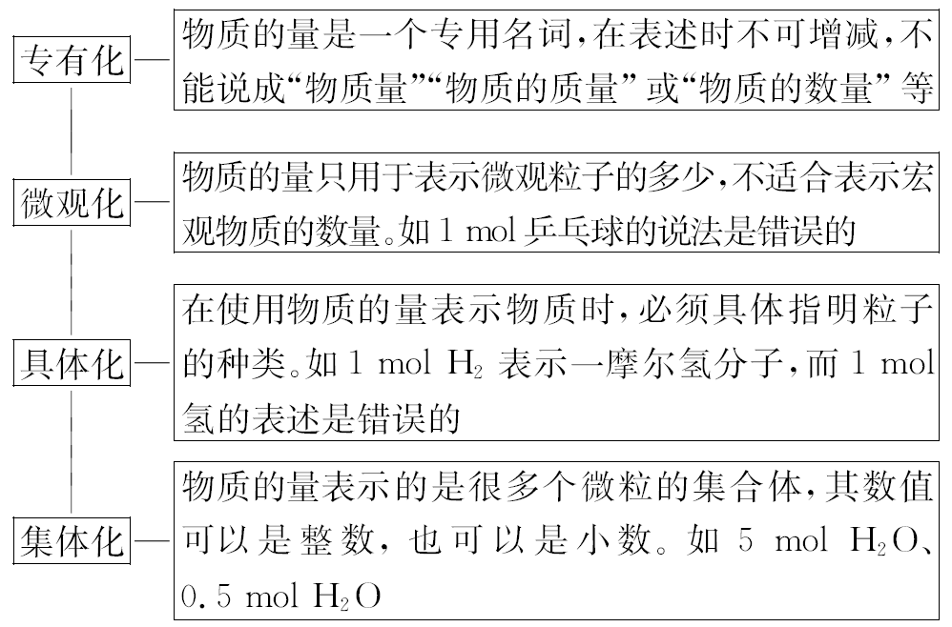

Slide 22
2.阿伏加德罗常数——“三量”：
(1)基准量：0.012 kg¹²C中所含的碳原子数。
(2)准确量：是一个物理量，用N_{A}表示，单位是mol⁻¹。
(3)近似量：6.02×10²³mol⁻¹。

Slide 23
3.摩尔质量——“三性”：
(1)等同性：摩尔质量(单位为g·mol⁻¹时)只是在数值上与相对分子质量或相对原子质量相等，其含义和单位是不同的。
(2)确定性：对于指定的物质来说，其摩尔质量的值是一个定值，不随物质的物质的量的多少而改变。

Slide 24
(3)近似性：由于电子的质量非常微小，所以粒子的摩尔质量以g·mol⁻¹为单位时，其数值近似等于该粒子的相对分子质量或相对原子质量，如Na和Na⁺的摩尔质量都为23 g·mol⁻¹。

Slide 25
【易错提醒】摩尔质量与物质的质量的区别
(1)概念不同。摩尔质量是指单位物质的量的物质所具有的质量，而质量是指物体所含物质多少的物理量。
(2)单位不同。摩尔质量的单位是g·mol⁻¹，而物质的质量单位是g或kg。

Slide 26
【拓展深化】摩尔质量与相对原子质量的比较
 | 摩尔质量(M) | 相对原子质量
概念 | 单位物质的量的物质所具有的质量 | 一个原子的质量与一个¹²C质量的1/12相比较，所得的比值
单位 | g/mol或g·mol⁻¹ | 无
联系 | 摩尔质量以g·mol⁻¹为单位时，在数值上等于其相对分子质量或相对原子质量

Slide 27
【题组过关】
1.(2016·长春高一检测)“物质的量”是国际单位制中的一个基本物理量，有关说法正确的是( )
A.物质的量相等的O₂和O₃，它们的质量也相等
B.1 mol氧气的摩尔质量为32
C.1 mol任何物质都含有6.02×10²³个原子
D.2 g H₂含有1 mol氢分子

Slide 28
【解题指南】解答本题应注意以下两点：
(1)明确物质的量和质量之间的关系。
(2)明确组成物质的微粒有多种，不单指原子。

Slide 29
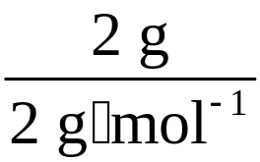
【解析】选D。O₂和O₃的摩尔质量分别是32 g·mol⁻¹、48 g·mol⁻¹，据m=n×M可知等物质的量的O₂和O₃质量不可能相等，故A错误；摩尔质量是指1 mol物质的质量，单位为g·mol⁻¹，故B错误；1 mol任何物质都约含有6.02×10²³个微粒，不一定是原子，也可以是离子或分子，故C错误；2 g H₂的物质的量为
=1 mol，含有1 mol氢分子，故D正确。

Slide 30
【延伸探究】
(1)A项，物质的量相等的O₂和O₃，二者含有的氧原子数之比为________。
提示：2∶3。一个O₂含有2个氧原子，一个O₃含有3个氧原子，等物质的量的O₂和O₃中氧原子个数比为2∶3。

Slide 31
(2)D项，2 g H₂中含有________mol电子。
提示：2。对于中性微粒，电子数等于质子数，所以
1 mol H₂中含有2 mol电子。因为2 g H₂为1 mol，所以2 g H₂中含有2 mol电子。

Slide 32
2.设N_{A}为阿伏加德罗常数的数值，下列说法正确的是
( )
A.(2014·广东高考改编)18 g H₂O含有N_{A}个氢原子
B.(2014·江苏高考改编)1.6 g氧气含有氧原子的数目
为0.1N_{A}
C.(2016·天津高一检测)1 mol CO₂中含有原子数为N_{A}
D.(2016·临沂高一检测)含N_{A}个钠的Na₂SO₄的物质的
量是1 mol

Slide 33

【解题指南】解答本题需注意以下3点：
(1)“N_{A}”与“1 mol”量度的微观粒子是等量的，只是说法不同而已。
(2)物质的量与物质的质量之间的关系：n= 。
(3)注意分子中原子的组成情况。

Slide 34
【解析】选B。18 g H₂O的物质的量为1 mol，氢原子为2 mol，A错误；O₂由氧原子组成，1.6 g O₂中氧元素质量为1.6 g，氧原子的物质的量为0.1 mol，B正确；1 mol CO₂中含有原子3 mol，C错误；含N_{A}个钠的Na₂SO₄的物质的量是0.5 mol，D错误。

Slide 35
【补偿训练】
1.下列有关物质的量的说法中正确的是( )
A.物质的量就是物质的相对分子质量
B.1 mol氮含有6.02×10²³个N₂
C.H₂O的摩尔质量为18 g
D.阿伏加德罗常数的数值约为6.02×10²³

Slide 36
【解析】选D。物质的量是国际单位制的七个基本物理量之一，摩尔是其单位，A错误；“1 mol氮”指代不清楚，B错误；摩尔质量的单位是g·mol⁻¹，C错误；阿伏加德罗常数的近似值是6.02×10²³，精确值是0.012 kg¹²C中所含的碳原子数，D正确。

Slide 37

2.(2016·武汉高一检测)下列叙述正确的是( )
A.H₂O₂的相对分子质量为34 g
B.1 mol 的质量为96 g
C.C₂H₄的摩尔质量与6.02×10²³个CO分子的质量之和相等
D.Mg的摩尔质量为24 g

Slide 38
【解析】选B。H₂O₂的相对分子质量为34，A错误；
的摩尔质量为96 g·mol⁻¹，1 mol 的质量为
96 g，B正确；摩尔质量与质量单位不同，C₂H₄的摩尔质量与6.02×10²³个CO分子的质量之和在数值上相等，C错误；Mg的摩尔质量为24 g·mol⁻¹，D错误。

Slide 39
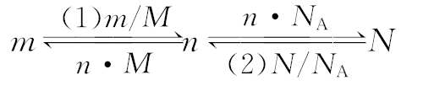
二、物质的量(n)、质量(m)、粒子数目(N)之间的换算关系 n、m、N的转化关系
(1)n= 。
①在M、n和m中，已知任意两项求第三项；
②确定物质的相对分子质量(或相对原子质量)。

Slide 40
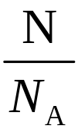
(2)n= 。
①在n、N和N_{A}中，已知任意两项求第三项；
②求n或N时，概念性问题用N_{A}；数字性问题用6.02×10²³mol⁻¹

Slide 41

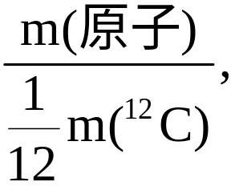
【拓展深化】摩尔质量计算的三种方法
(1)M= 。
(2)M_{r}= M=M_{r}g·mol⁻¹。
(3)M=m(粒子)·N_{A}。

Slide 42
【题组过关】
1.(2016·保定高一检测)相同状况下，5 g气体X₂的分子数与8 g CH₄的原子数相同，则该气体的摩尔质量是
( )
A.2 g B.2 g·mol⁻¹
C.32 g D.32 g·mol⁻¹

Slide 43
【解题指南】解答本题应注意以下两点：
(1)明确物质的量和气体的分子数成正比。
(2)明确原子数和分子数的计算方法。

Slide 44
【解析】选B。8 g甲烷的物质的量=8 g/16 g·mol⁻¹
=0.5 mol，甲烷分子中含有原子的物质的量等于甲烷
的物质的量的5倍，甲烷含有原子的物质的量=
0.5 mol×5=2.5 mol，即5 g气体X₂中含有的分子数为
2.5 mol，说明5 g气体为2.5 mol。根据M=m/n，求得
X₂的摩尔质量为2 g·mol⁻¹。

Slide 45
2.(2016·天津高一检测)下列关于相同质量的O₂和臭氧(O₃)的说法一定正确的是( )
A.分子数之比为1∶1 B.原子数之比为1∶1
C.原子数之比为3∶2 D.物质的量之比2∶3

Slide 46
【解题指南】解答本题需注意以下3点：
(1)分子数之比就是物质的量之比。
(2)一个O₂和O₃中氧原子数之比是2∶3。
(3)物质的量与物质的质量之间的关系：n= 。

Slide 47
【解析】选B。相同质量的O₂和O₃的物质的量之比是1/32÷1/48=3∶2，即分子数之比；因为分子中氧原子的个数比是2∶3，故原子数之比为1∶1。

Slide 48
【补偿训练】
1.(2016·合肥高一检测)已知3.01×10²³个X气体分子的质量为16 g，则X气体的摩尔质量是( )
A.16 g B.32 g
C.64 g·mol⁻¹ D.32 g·mol⁻¹

Slide 49
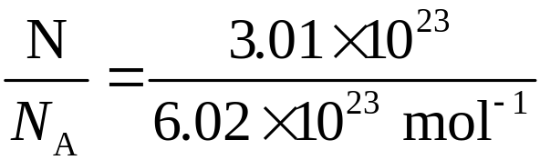
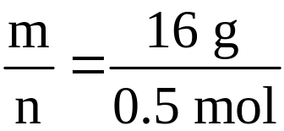
【解析】选D。3.01×10²³个X气体分子的物质的量
=0.5 mol，X气体的摩尔质量
=32 g·mol⁻¹。

Slide 50
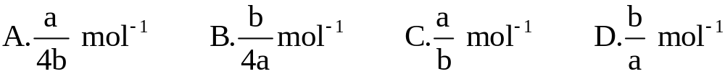
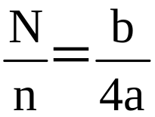
2.amol H₂SO₄中含有b个氧原子，则阿伏加德罗常数可以表示为( )
【解析】选B。由关系式n= 可知N_{A}= mol⁻¹。

Slide 51


